Slide 1
Pemrograman Dasar:
Array

Slide 2
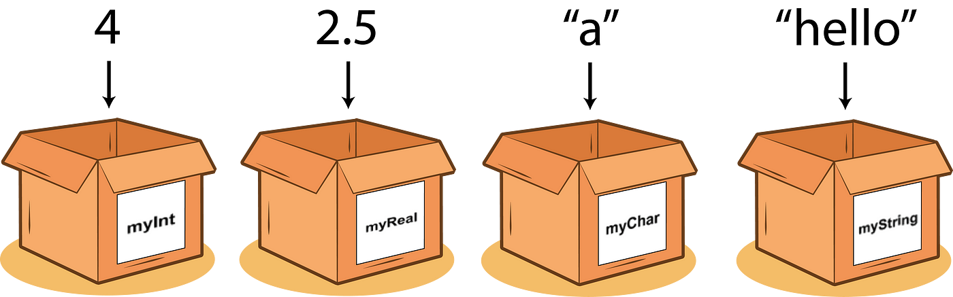
Pemrograman Dasar: Array
Masih ingat dengan Variabel ?
Variabel adalah sebuah kotak yang dapat menampung nilai atau data

Slide 3
Pemrograman Dasar: Array
Bagaimana jika kita ingin menyimpan banyak data ??

Slide 4
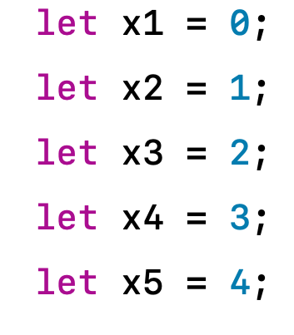
Pemrograman Dasar: Array
Membuat banyak Variabel ?
Untuk menyimpan 5 data bilangan bulat, kita membutuhkan 5 Variabel
Bagaimana jika kita perlu menyimpan 10.000 bilangan bulat positif ??

Slide 5
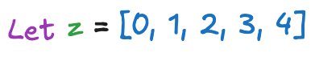
Pemrograman Dasar: Array
Simpan dalam Array

Slide 6
Pemrograman Dasar: Array
Apa itu Array ?
🇬🇧 Array, /əˈrā/
🇮🇩 Larik, la.rik
n baris; leret; deret
n Komp struktur yang berisi elemen individu yang berdekatan dan dapat diakses melalui rujukan bilangan yang digunakan untuk menyimpan tabel dan himpunan data yang sejenis

Slide 7
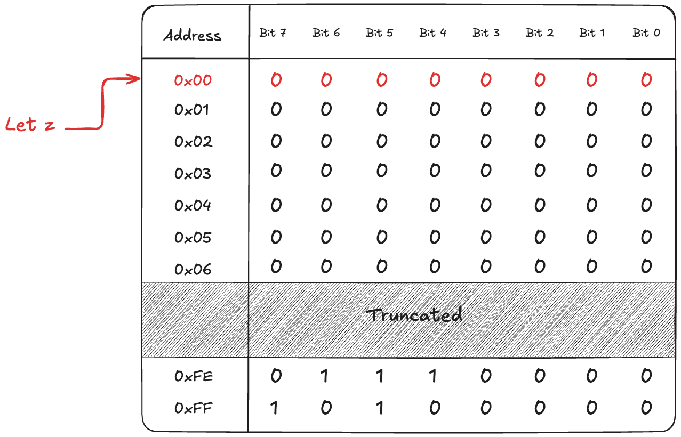
Pemrograman Dasar: Array
Bagaimana Array menyimpan banyak data ?
Variabel adalah alias dari alamat memori
Variabel z adalah alias dari 0x00 dan memiliki kapasitas 8 bit (1 byte)
Jika kita mau menyimpan 5 data maka butuh kapasitas 5 byte, tapi ini melebihi kapasitas 0x00
Bagaimana jika kita simpan 4 data di alamat berikutnya 0x01, 0x02 … 0x04 ?

Slide 8

Pemrograman Dasar: Array
Apa keuntungannya?
Akses ke alamat lainnya bisa menggunakan penjumlahan
Hanya perlu menyimpan alamat pertama, bisa disimpan di satu variabel
Jika kita menyimpan 5 data dengan alamat pertama di 0x00
maka:
Alamat Data ke-0 = 0x00
Alamat Data ke-1 = 0x01
Alamat Data ke-2 = 0x02
Alamat Data ke-3 = 0x03
Alamat Data ke-4 = 0x04

Slide 9
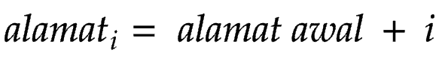
Pemrograman Dasar: Array
Apakah kamu melihat polanya?
Karena data kita besarnya 1 byte, rumus tersebut terlihat benar.
Tapi sebenarnya, besar data bervariasi. Misalnya, integer/bilangan bulat memiliki besar data 4 byte.
Maka, rumus yang benar adalah:
Nilai dari alamat awal dan besar data diketahui ketika kita membuat array
Maka hanya memerlukan i untuk mengetahui alamat dari elemen-elemen array.

Slide 10
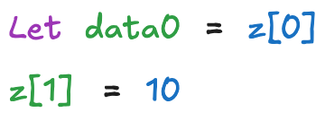
Pemrograman Dasar: Array
Index
Index adalah bilangan untuk merujuk ke elemen Array
Nilai Index dimulai dari 0 sampai Panjang Array - 1
Mengakses array dengan nilai index diluar range tersebut akan mengakibatkan error / nilai yang tidak terdefinisi

Slide 11
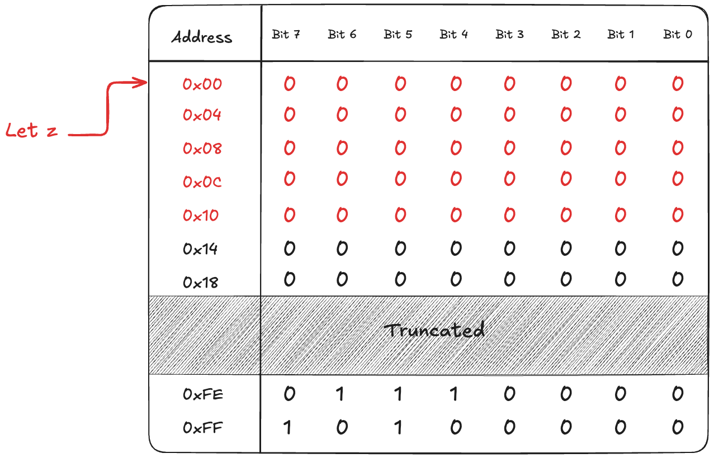
TITLE
Array dengan besar data 4 byte
Perhatikan Addressnya, masing-masing address berjarak 4.
Address 0x00 - 0x03 menyimpan data ke 0
Address 0x04 - 0x07 menyimpan data ke 1
dst…

Slide 12
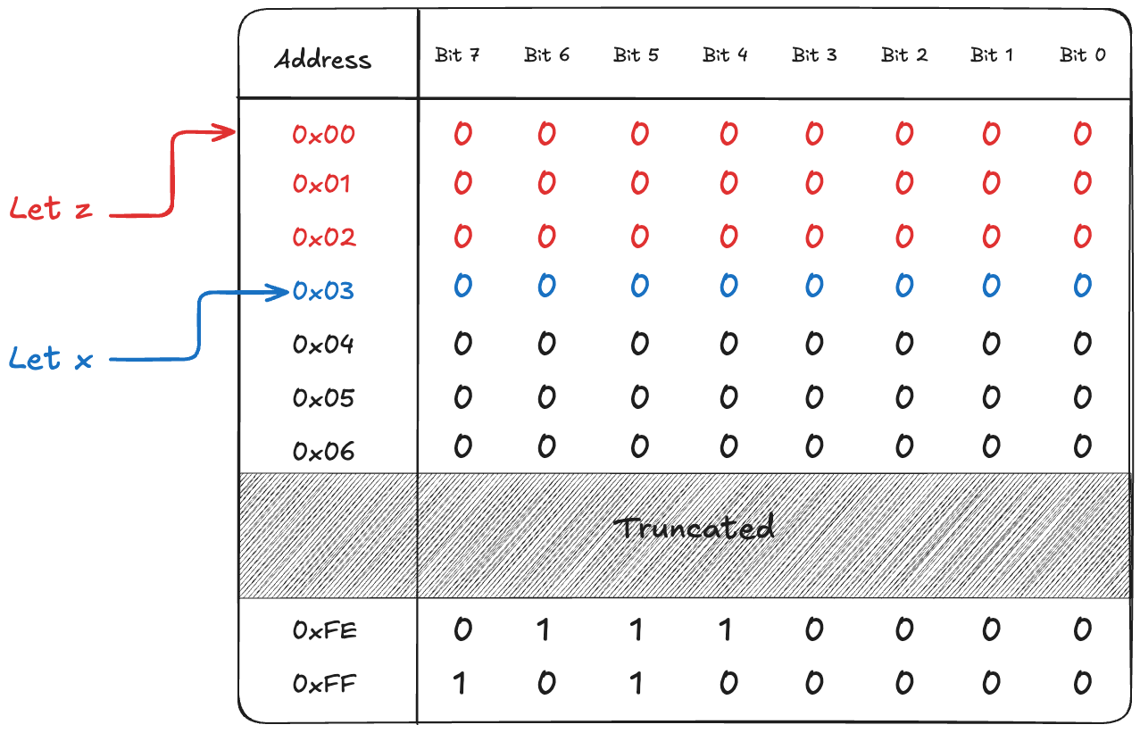
Pemrograman Dasar: Array
Dampak dari memory berdekatan
Memory harus dipesan sekaligus untuk menghindari alamat yang berdekatan digunakan oleh variabel lain

Slide 13
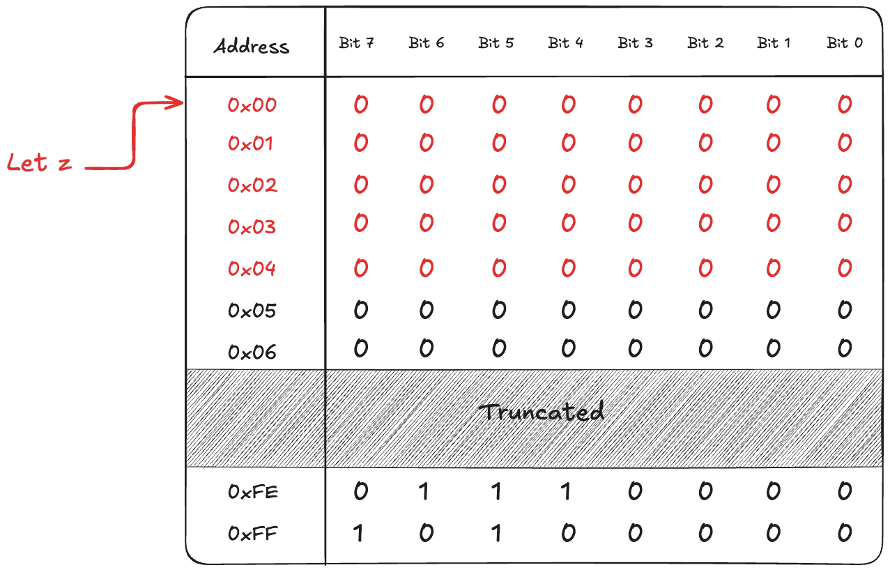
Pemrograman Dasar: Array
Dampak dari memory berdekatan
Memory yang dipesan sebanyak Jumlah Data x Besar Data
Sehingga array harus mempunyai tipe data dengan besar yang sama

Slide 14
Pemrograman Dasar: Array
Array di JavaScript bisa menyimpan berbagai tipe data.
Kok Bisa ??

Slide 15
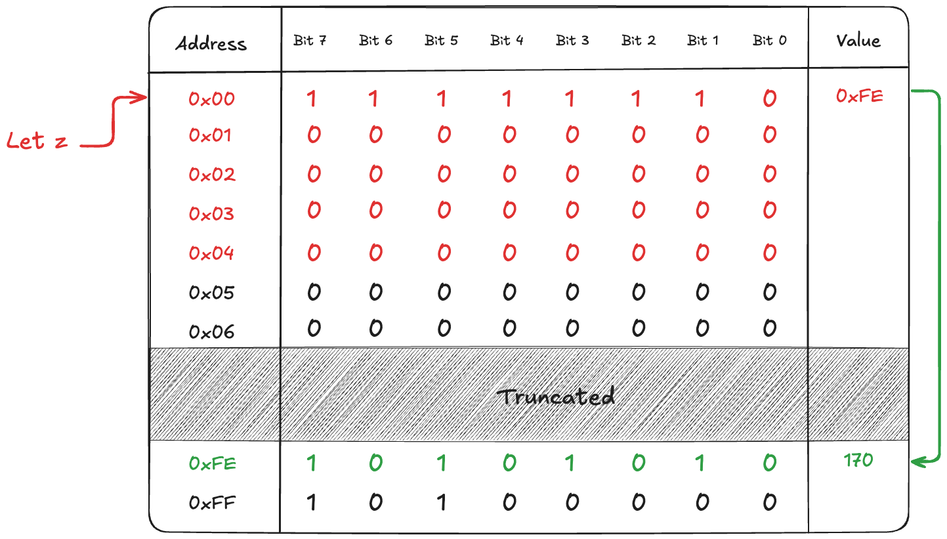
Pemrograman Dasar: Array
Array menyimpan address, bukan nilai
Dengan menyimpan address, elemen array memiliki panjang data yang sama

Slide 16
Pemrograman Dasar: Array
Mari kita coba… 🧑‍💻

Slide 17
Pemrograman Dasar: Array
Kesimpulan
Array dapat menyimpan banyak data dalam 1 variabel
Elemen Array dapat diakses menggunakan Index
Array memiliki elemen dengan alamat yang berdekatan
Array menyimpan data dengan panjang yang sama

Slide 18
Pemrograman Dasar: Array
Terima Kasih…

Slide 19
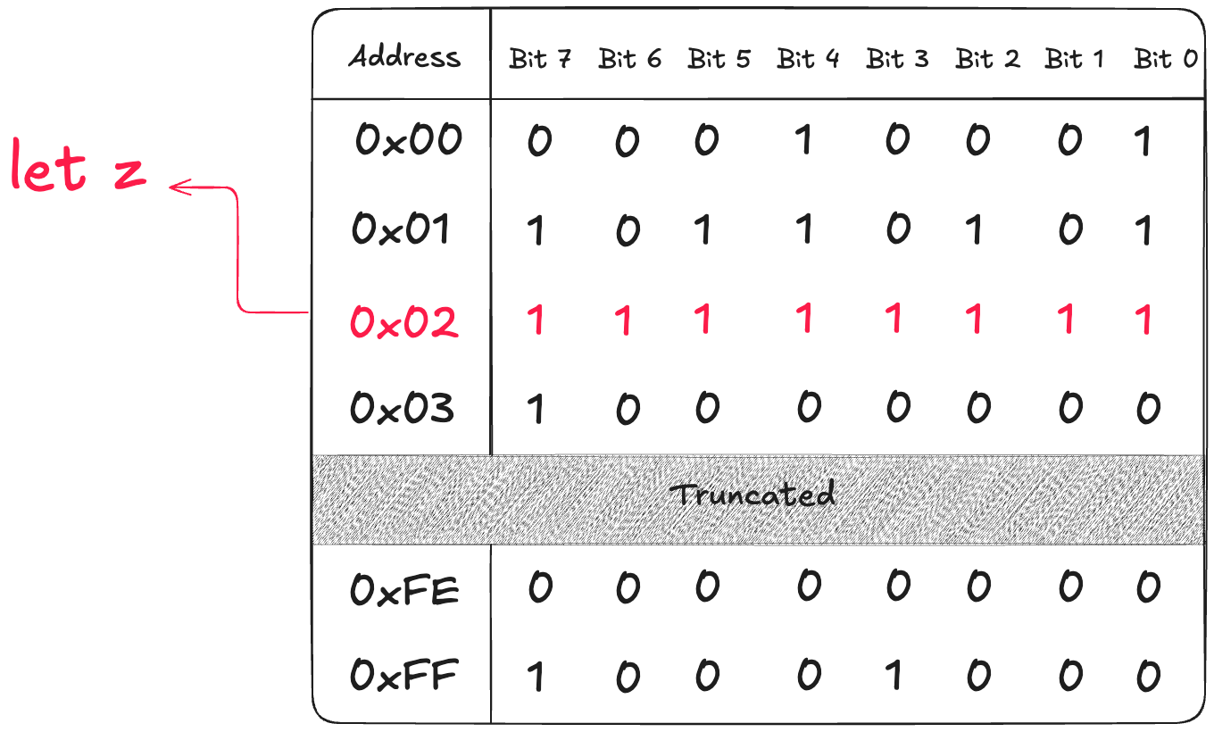
TITLE
1 variable = 1 alias
gimana kalo kita butuh menyimpan banyak data?
misal kita simpan dalam address yang berdekatan
kita bisa pakai address 0x03, 0x04 dan seterusnya
apa keuntungannya?
1. Kita cuma nyimpan address pertama, ini bisa ditaro divariable
2. akses data berikutnya gampang, karena tinggal addressnya di+ 1
tapi apakah iya hanya ditambah 1 ?
rumus next = initial_address + 1, apa iya?
1byte membutuhkan 1 address
karena kebetulan data kita 1 byte, jadi datanya berurutan
tapi sebenarnya arsitektur komputer modern 32-bit/64-bit
misal 32-bit = 4 byte, maka next = initial_address + 1
Address yang berdekatan
disclaimer: di javascript bisa banyak jenis
Variable adalah alias ke alamat memory

